Slide 1
Ihan pihalla! – pelillistä ympäristöntutkimusta
Ulla-Maija Hänninen, KM, luokanopettaja
Tuomas Ikonen, KM, luokanopettaja
Tikkakosken yhtenäiskoulu

Slide 2
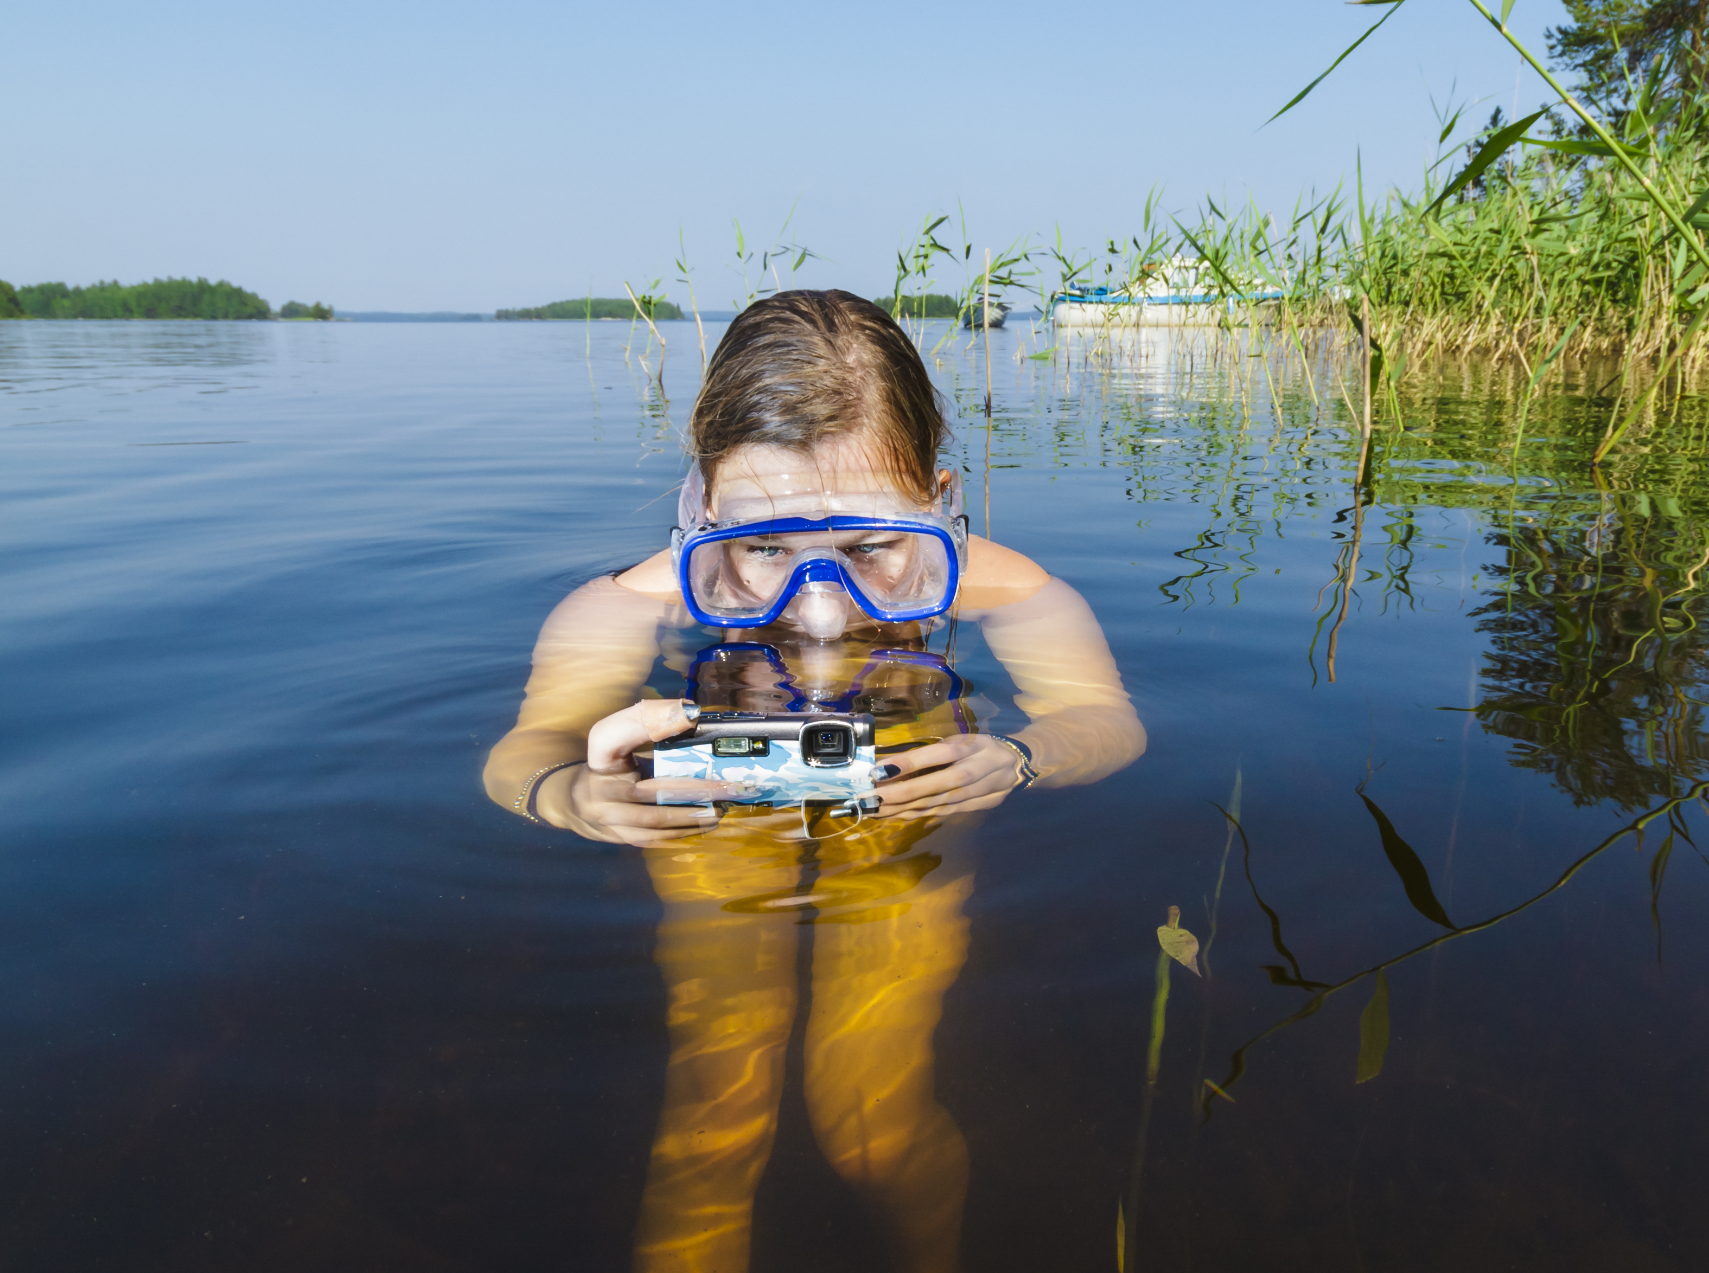
Ihan pihalla!
-hanke
Opetushallituksen kärkihanke, jossa oppilaista tulee ympäristöntutkijoita.
Tavoitteena on omakohtaisesti lähiympäristöä tutkimalla, teknologiaa ja pelillisyyttä hyödyntäen, luoda uusia, monialaisuutta ja ilmiöpohjaisuutta korostavia opetusmalleja.

Slide 3
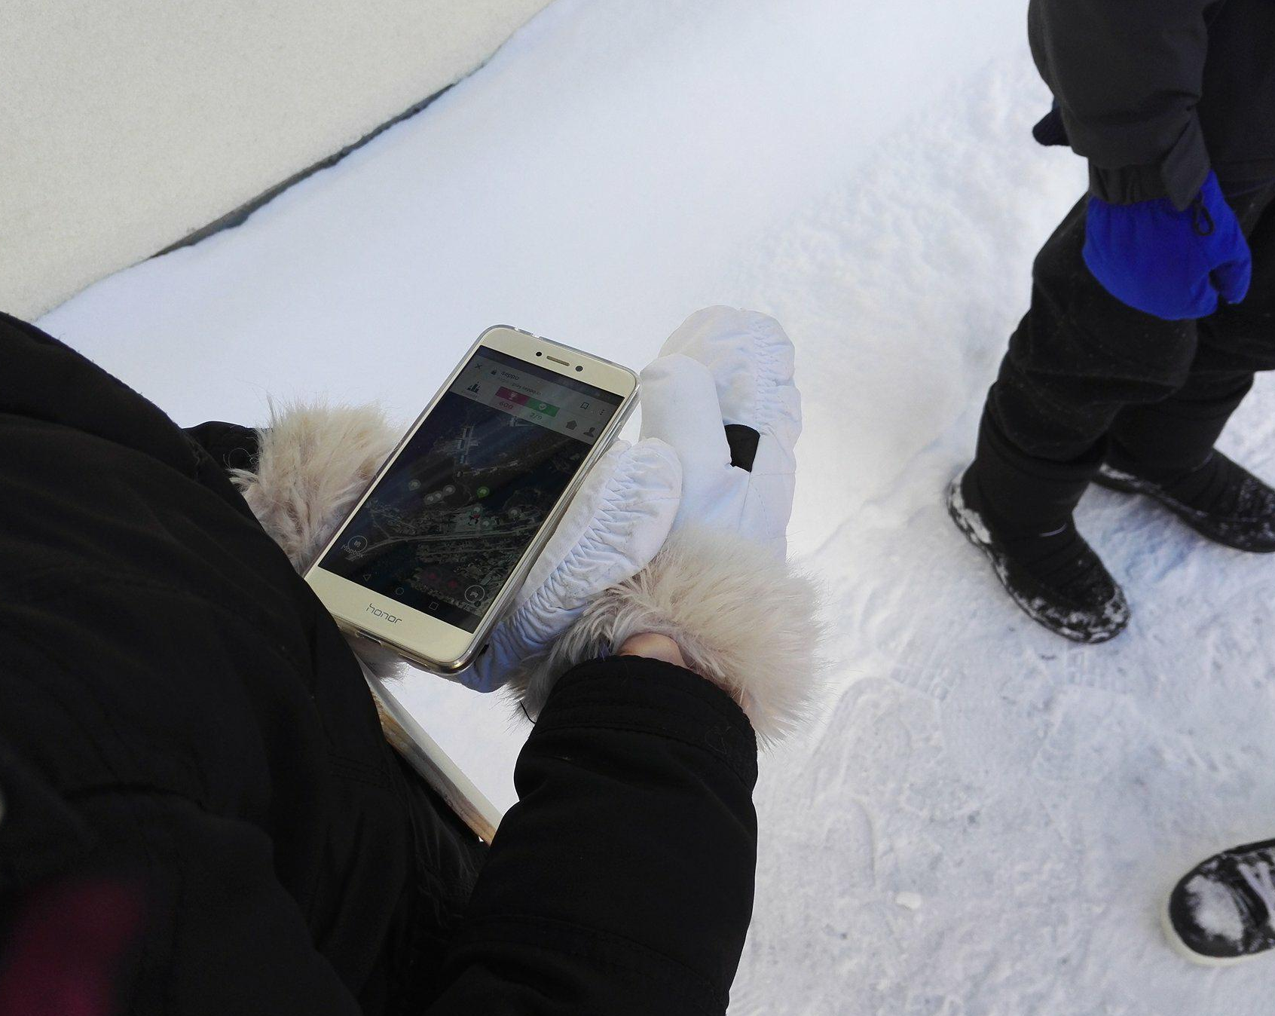
Ihan pihalla!
-hanke on…
Innostavia omaa lähiympäristöä hyödyntäviä oppitunteja
Ulkona oppimista
Pelillistä oppimista
Tutkivaa oppimista
Monialaista oppimista

Slide 4
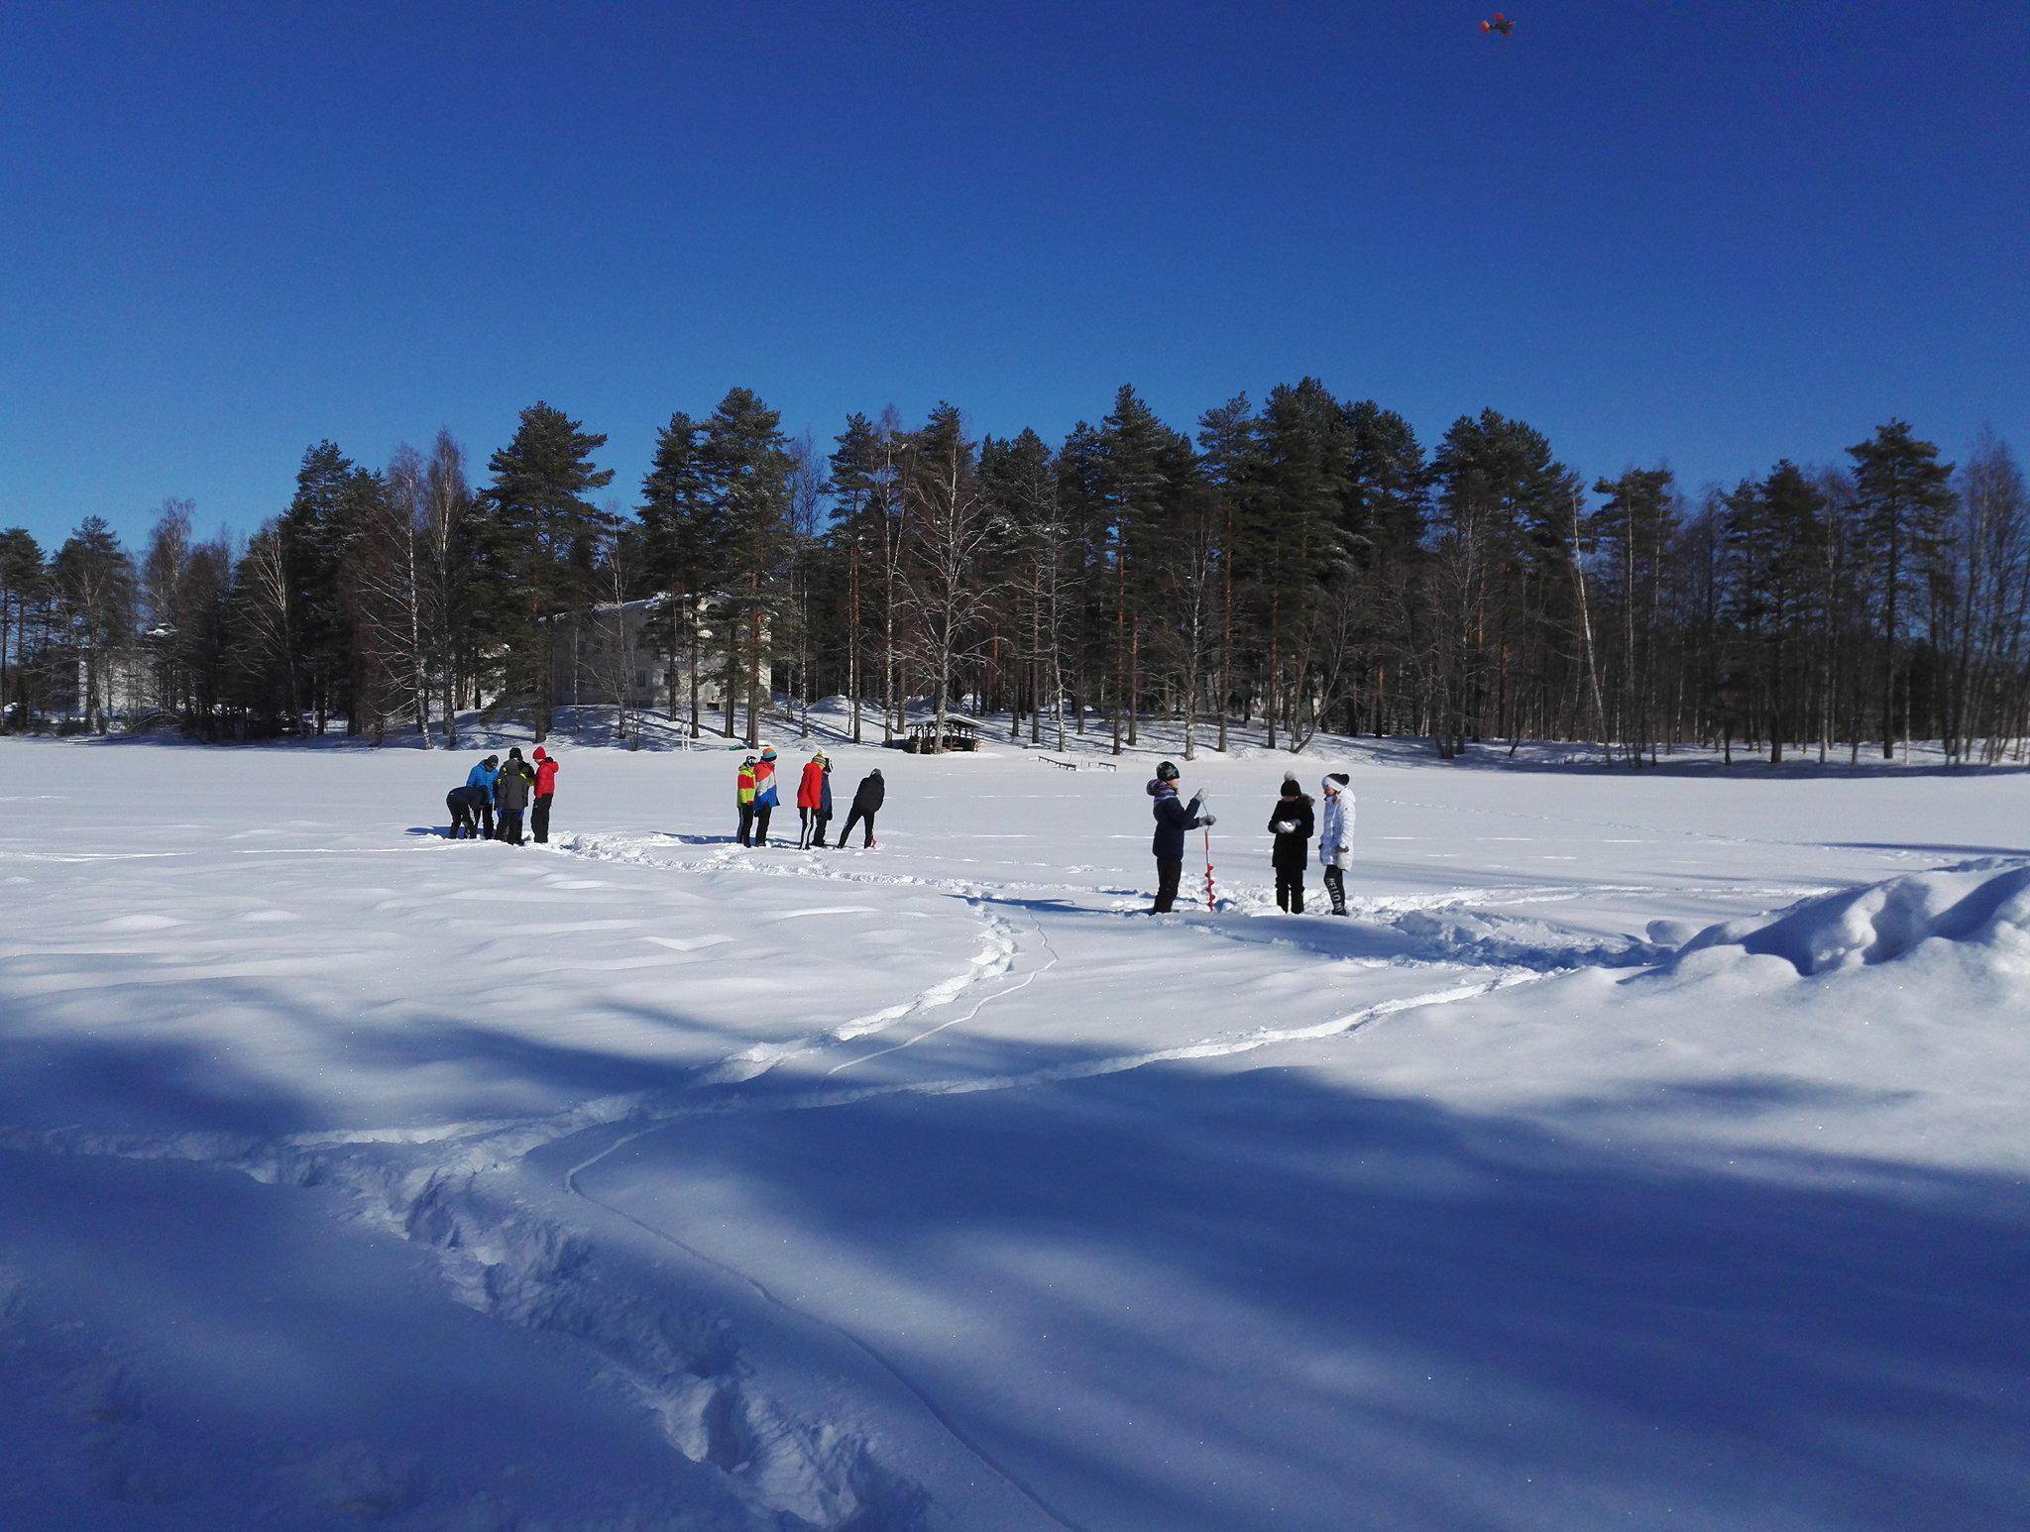
Mukana hankkeessa
Aluksi opettajat osallistuivat
koulutukseen, jossa hankittiin
taidot pelien tekemiseen ja
lähiympäristön tutkimiseen.
Tämän jälkeen saatuja oppeja
käytettiin omassa työssä.
Kouluissa on
kehitetty pelillisiä
opetuskokonaisuuksia ja –
malleja yhteistyössä kollegojen
ja oppilaiden kanssa.

Slide 5

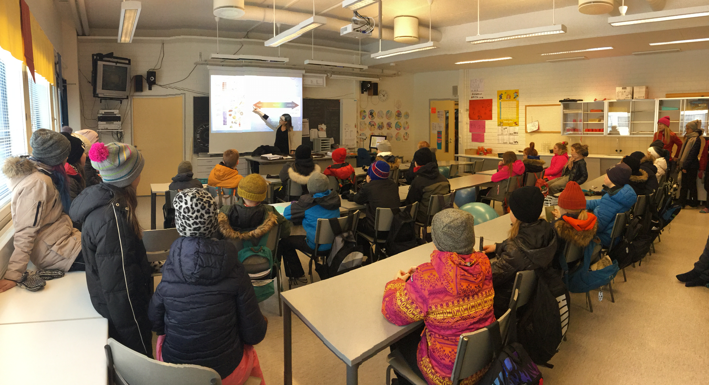

Tikkakosken yhtenäiskoulu
TOIMINTAYMPÄRISTÖNÄ
Jyväskylän kaupungin opetustoimen alainen yhtenäiskoulu upeissa luonnonmaisemissa Tikkakoskella. ( https://goo.gl/Emknkq )
Kolme yksikköä:
  Tikkakosken koulu (7.-9. lk)
  Luonetjärven koulu (1.-6. lk)
  Liinalammin koulu (1.-4. lk)
Käytössä hyvä luonnontieteiden perusvälineistö luonnon ja ympäristön tutkimiseen.
Kuluvan lukuvuoden aikana käytössämme on ollut Seppo-pelialusta, jonka avulla olemme toteuttaneet erilaisia luontotutkimuksia koulun lähiympäristössä.
Pelaamiseen oppilaat ovat käyttäneet omia mobiililaitteitaan.

Slide 6
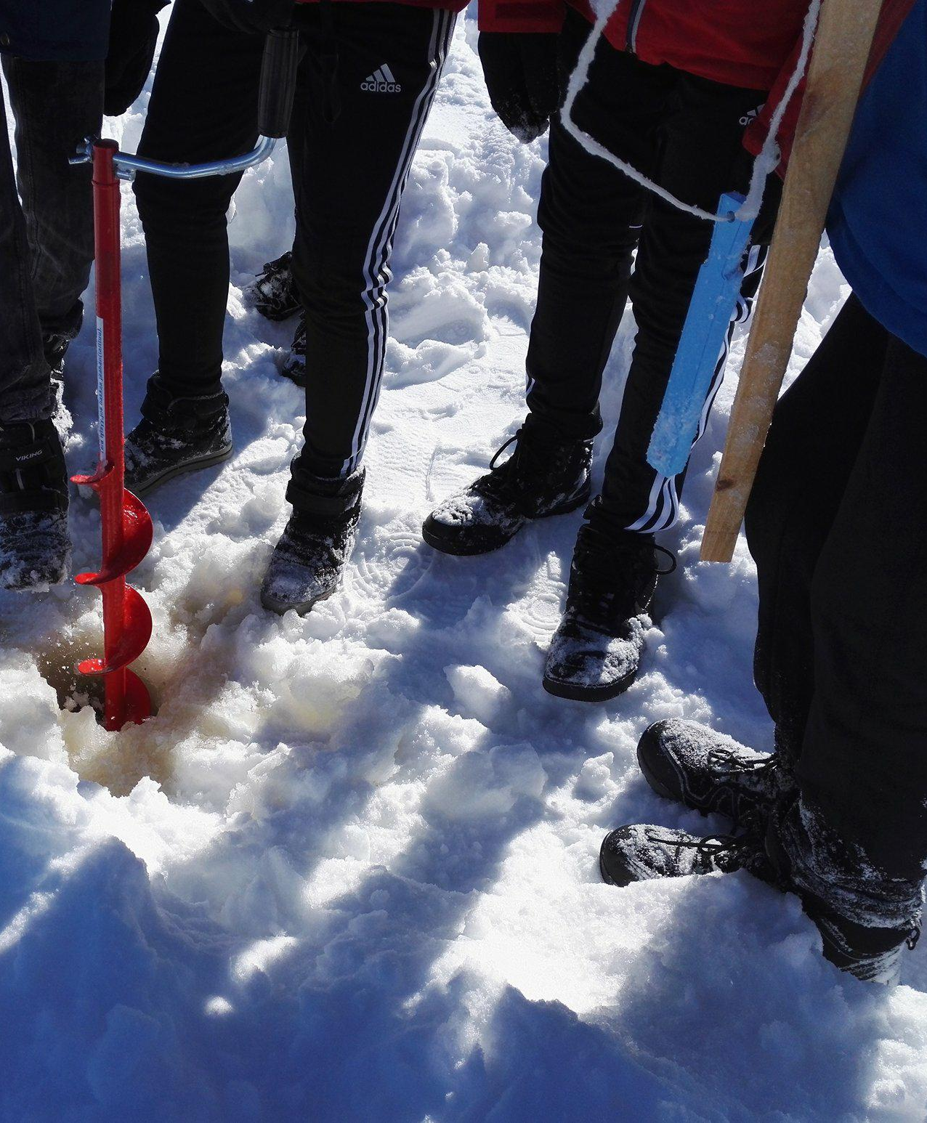
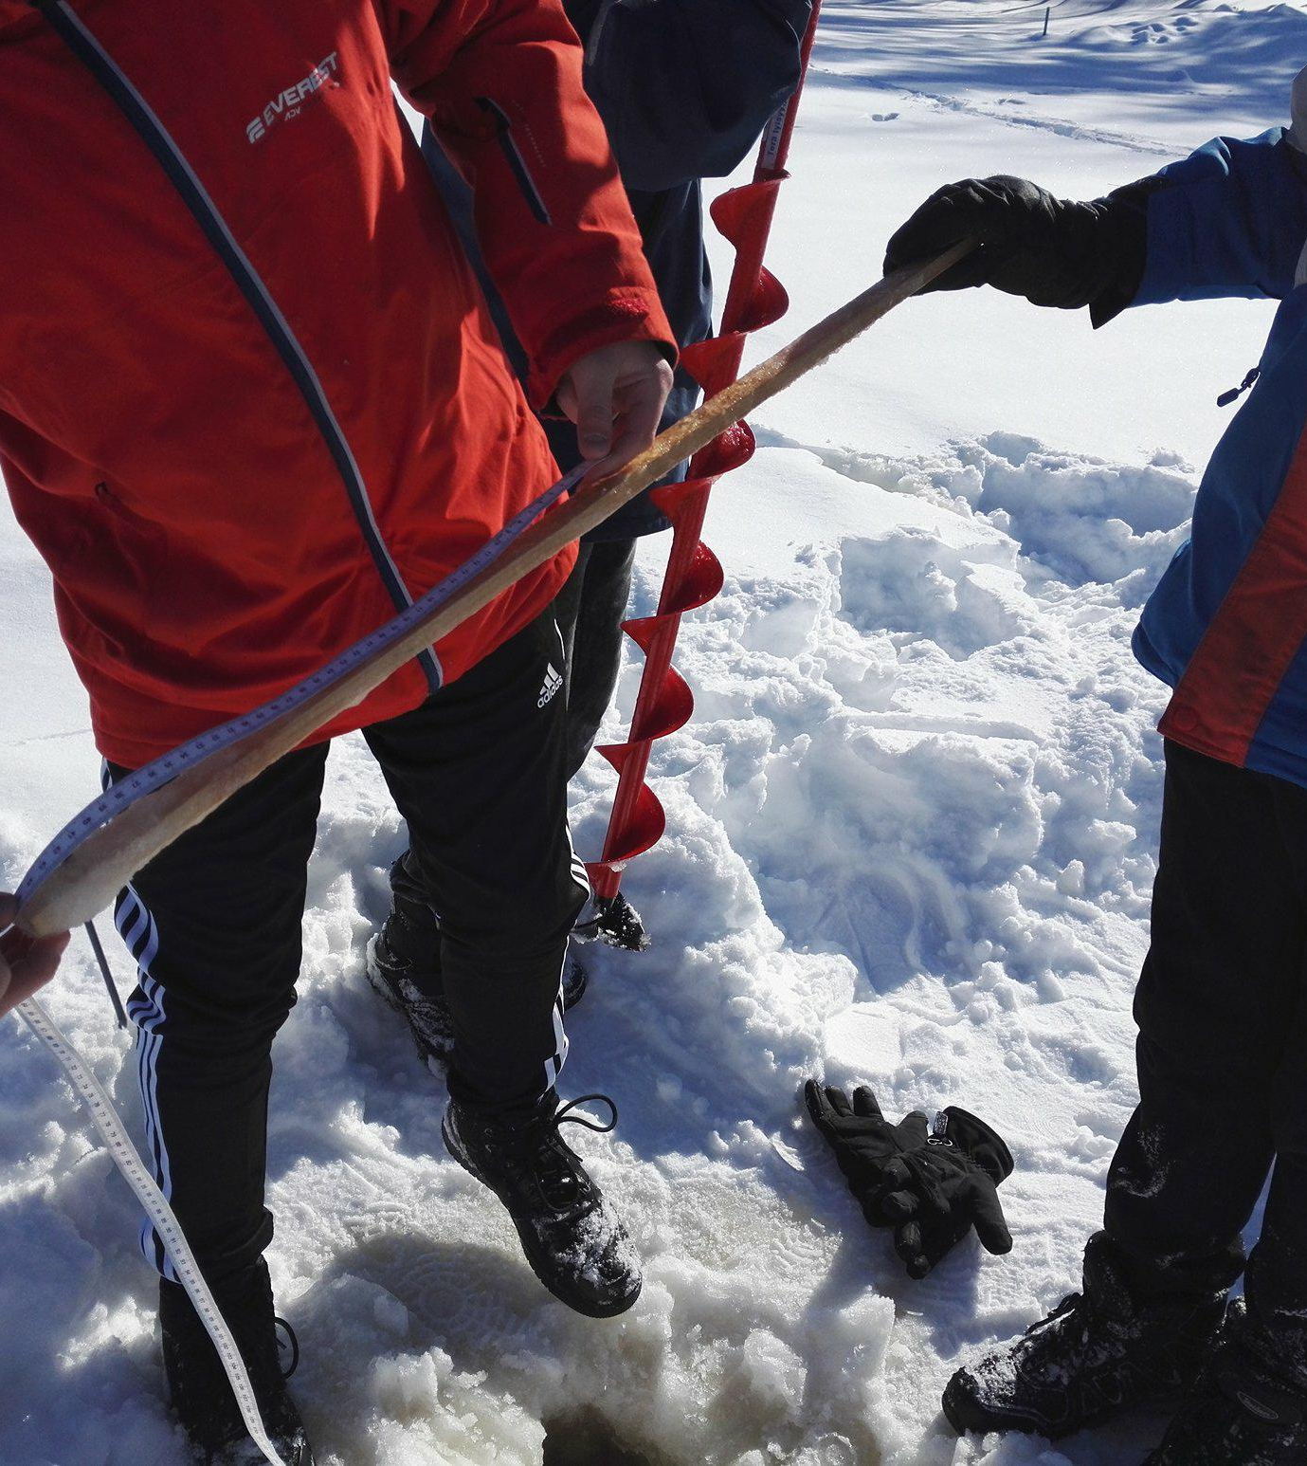

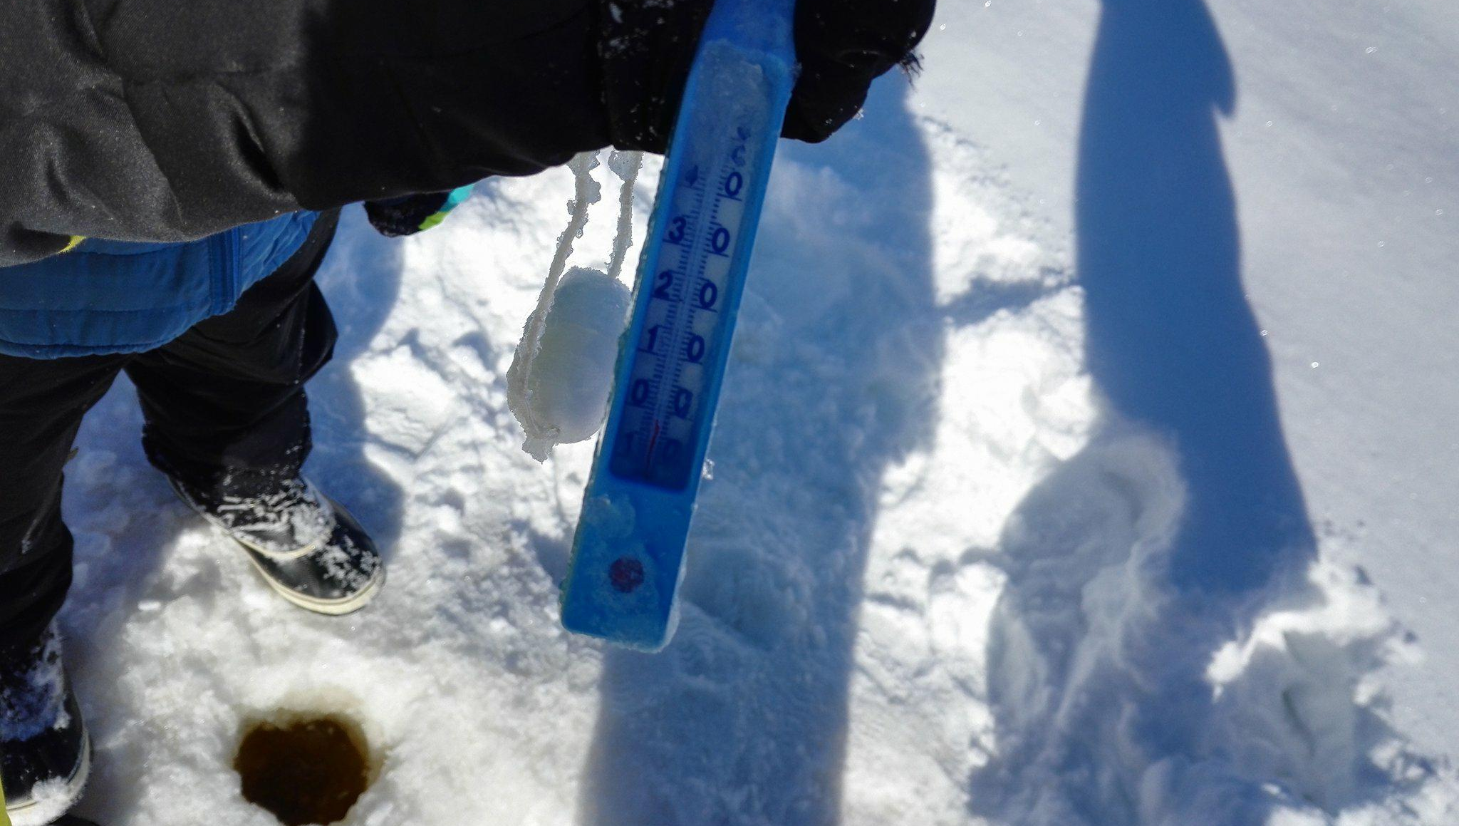
Tutkimisen huumaa...
OPS 2016 Ympäristöoppi T5: "Oppiaineen tehtävänä on ohjata oppilasta suunnittelemaan ja toteuttamaan pieniä tutkimuksia, tekemään havaintoja ja
mittauksia monipuolisissa oppimisympäristöissä eri aisteja ja tutkimus- ja mittausvälineitä käyttäen."

Slide 7

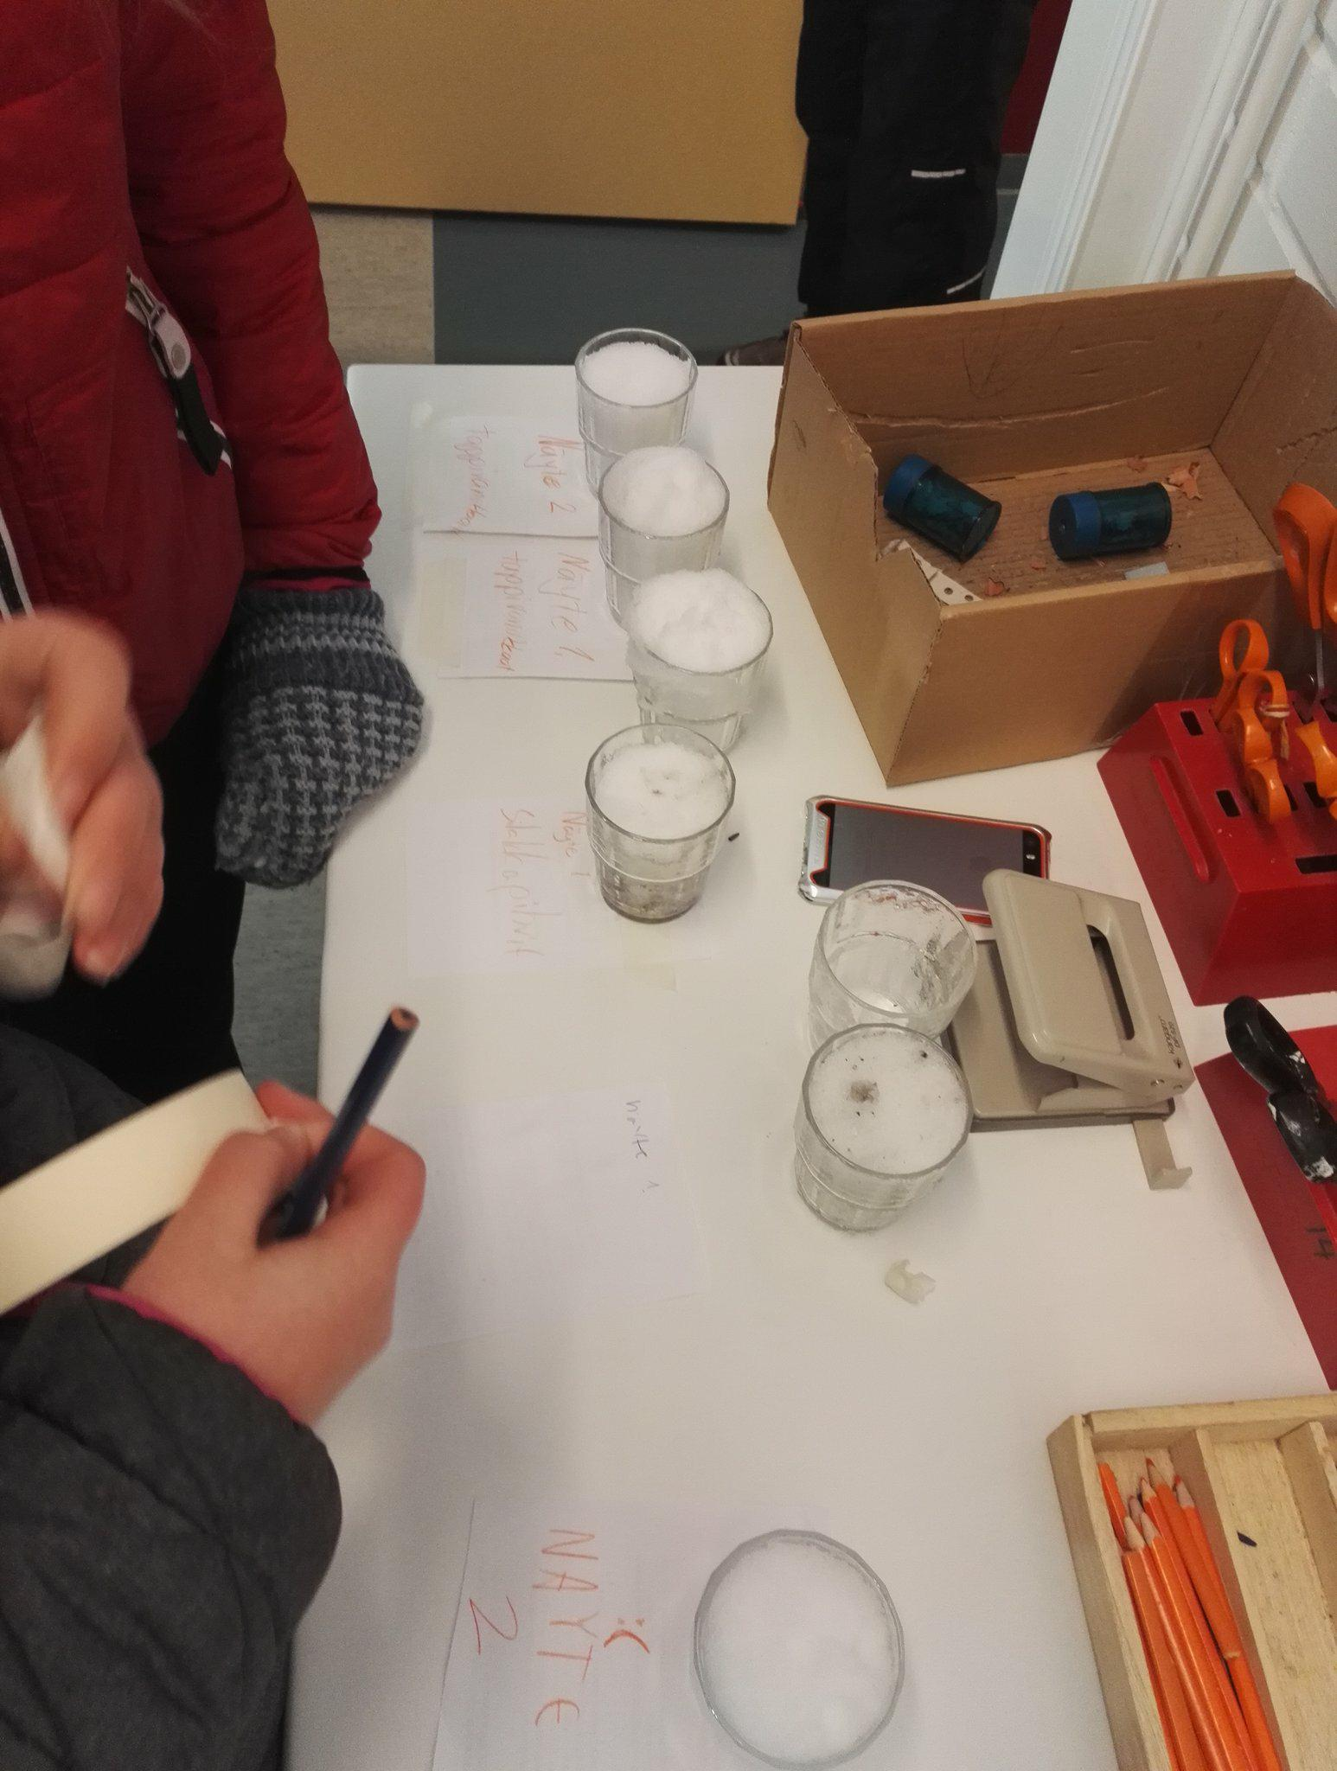
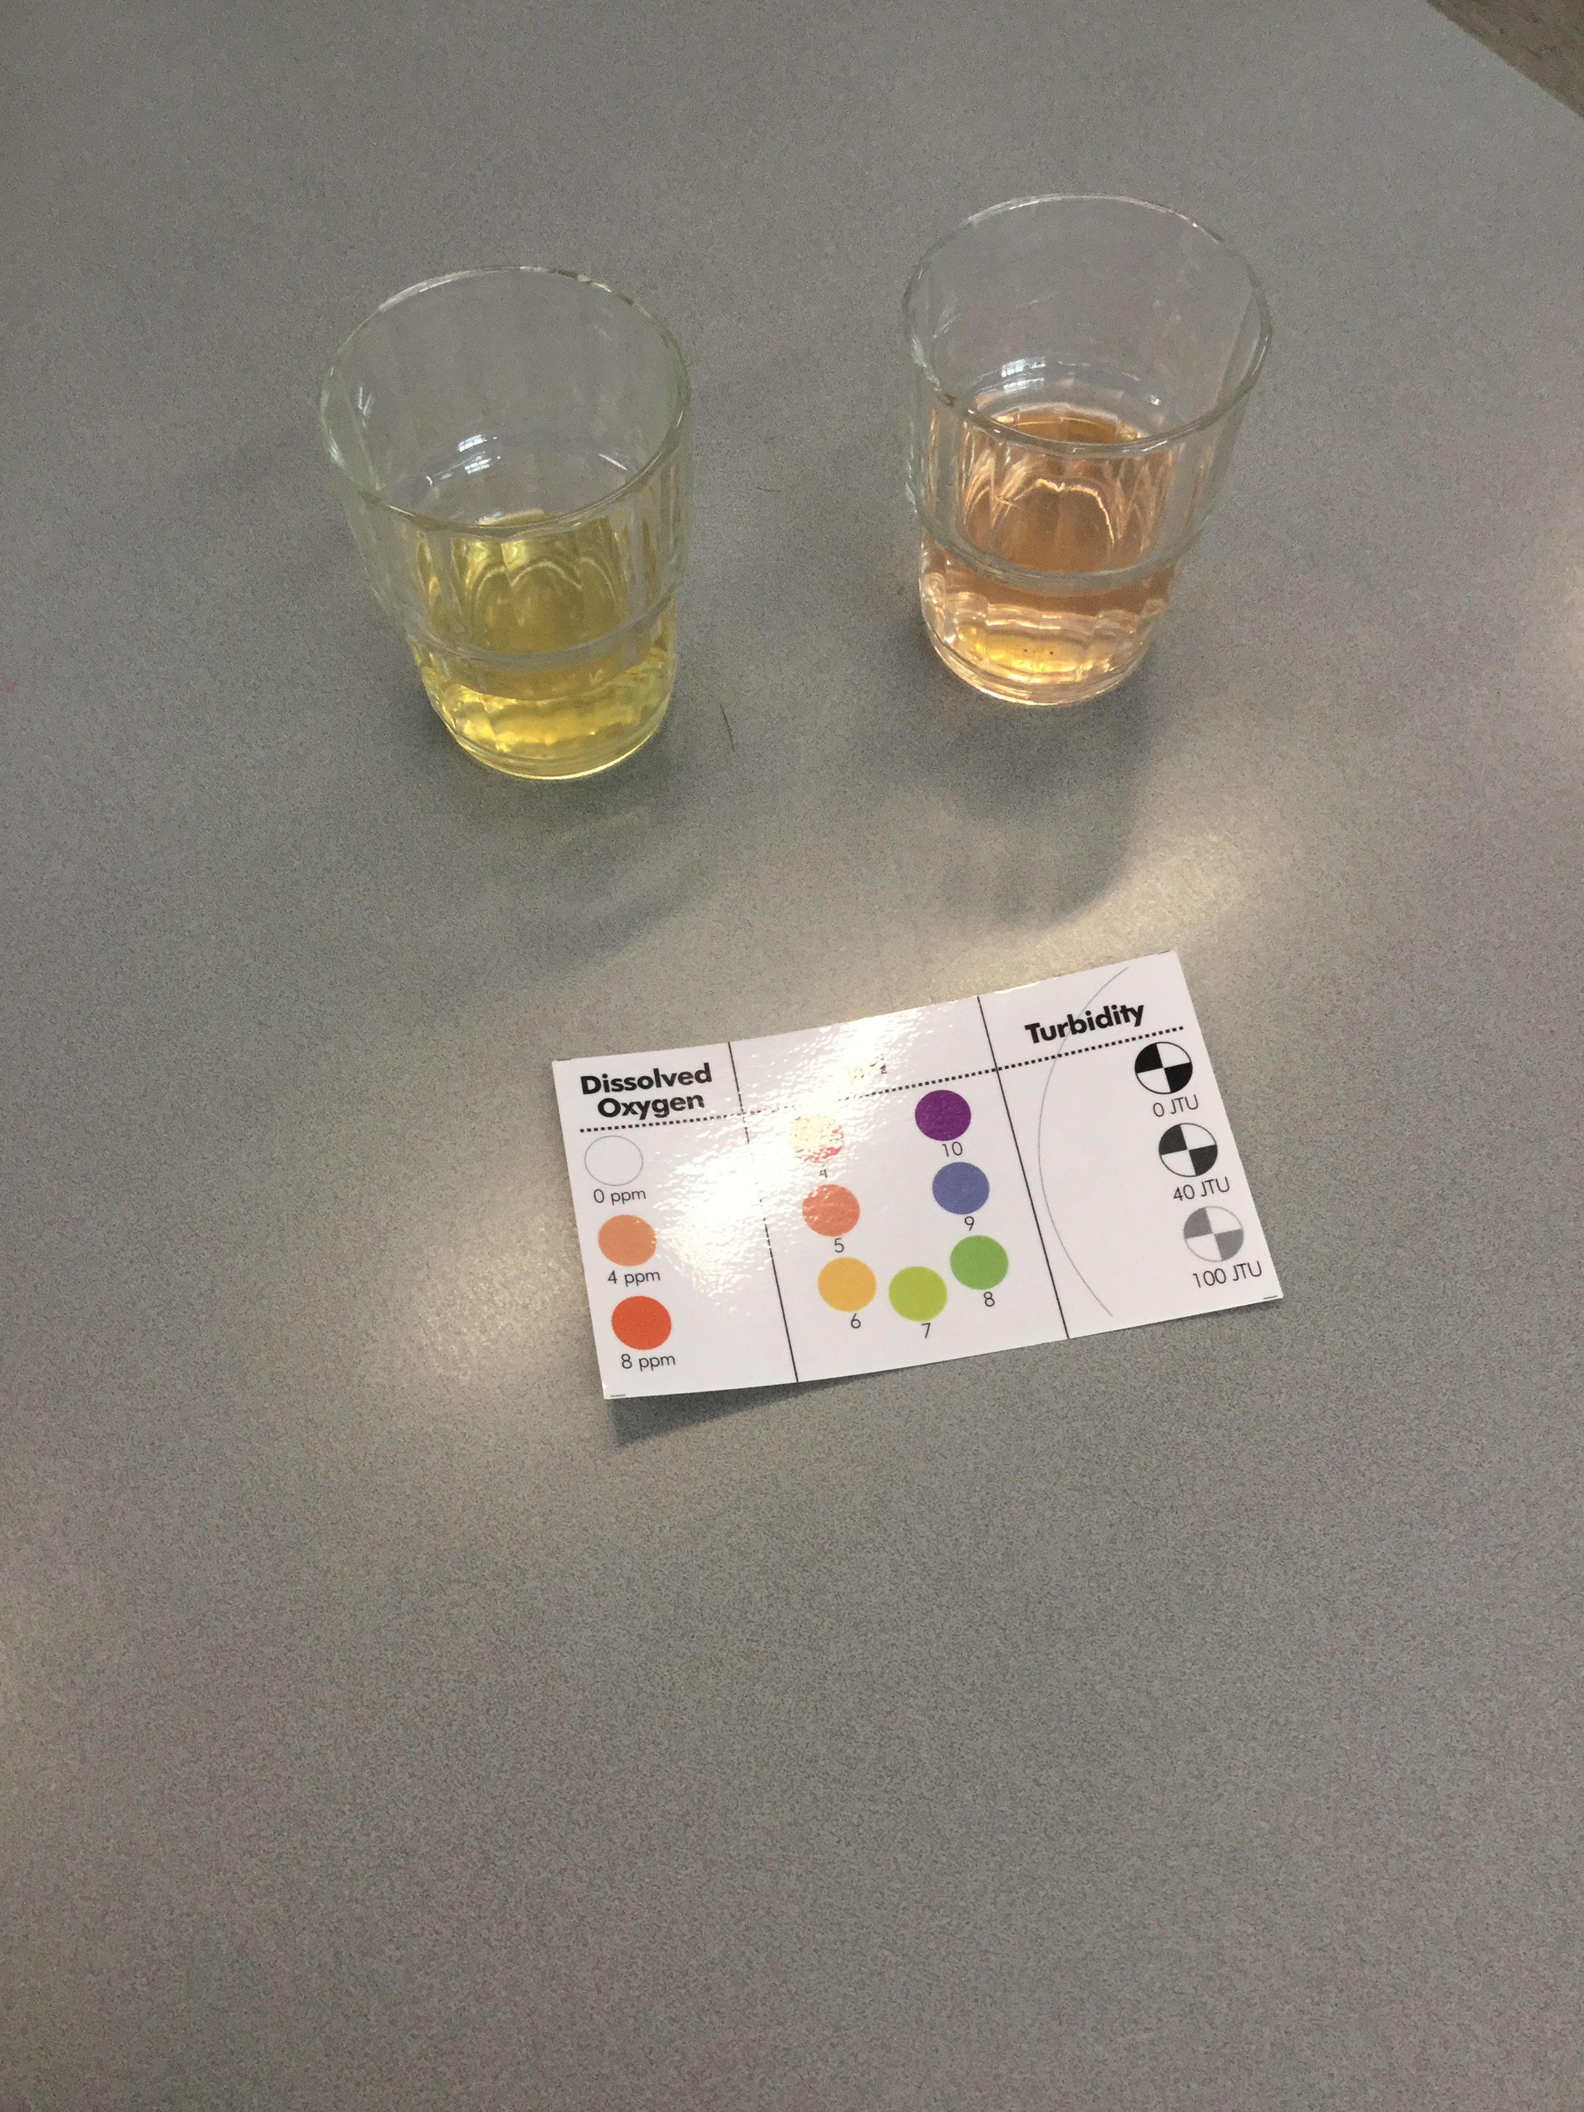
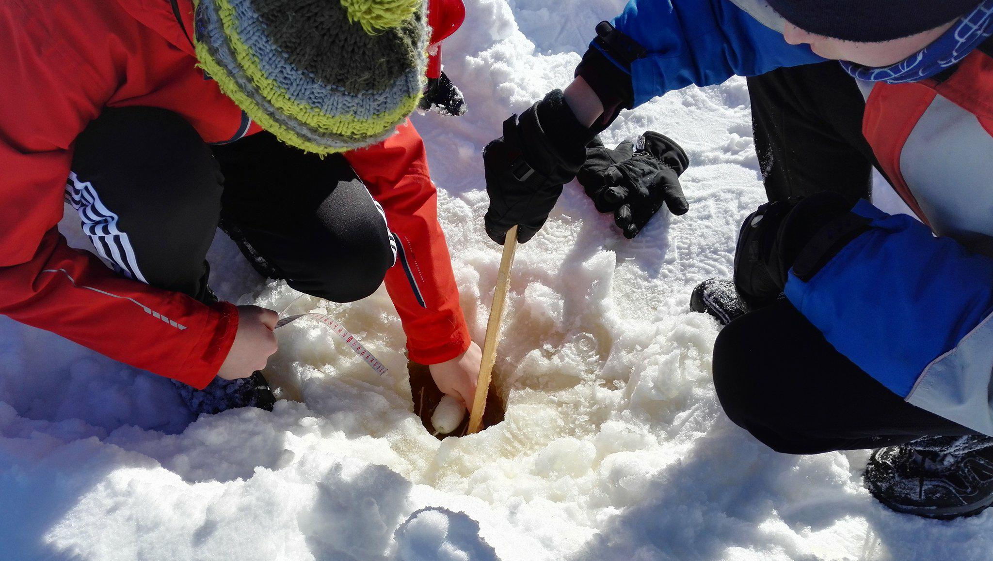
Tutkimuksen kohteina mm.
Lumen syvyys
Jään paksuus
Lämpötila lumipeitteen sisällä
Lämpötila maan tasalla
Ilman lämpötila
Järviveden lämpötila
Järviveden happipitoisuus
Näkösyvyys
Luminäytteiden pH-arvo
Kasvien talvehtiminen ja kasvintunnistus
Tutkimustulosten vertaaminen aiempiin mittauksiin

Slide 8
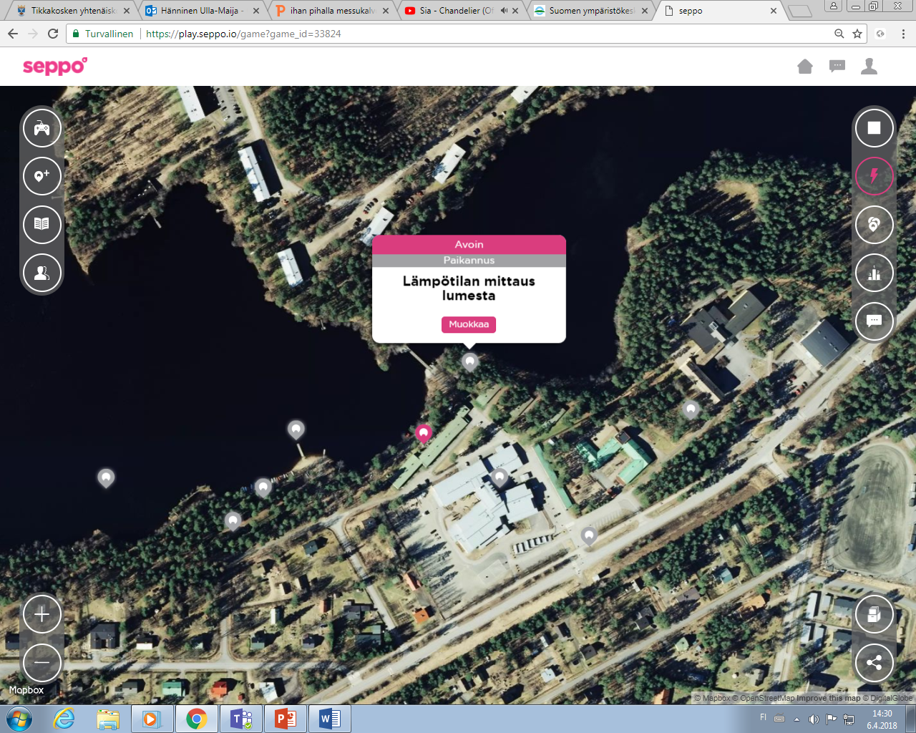
Seppoilua koulun lähiympäristössä
Seppo –pelialusta on ollut käytössä
lumi- ja vesitutkimuksien teossa
metsätutkimuksissa
patikointiretkillä
valinnaisen pyöräilyn ja patikoinnin oppitunneilla (erävisat ja –haasteet)
Suomi –teemaisessa visapelissä
matematiikan ja kielten tunneilla
opettajien koulutuspäivänä vesi-teemaisen pelin muodossa
https://play.seppo.io/game?game_id=33824

Slide 9

”mutta eihän tää oo mitään oikeaa koulua!?”
Oppimisen ilo korostuu työskentelyssä
Monialaisuus - Käyttömahdollisuudet monipuoliset eri oppiaineissa ja sisällöissä
Yhteistyö- ja sosiaaliset taidot ja näiden harjoittelu keskiössä
Tutkiva oppiminen - oppijan aktiivinen rooli tiedon tuottamisessa
Kytkeytyminen OPSiin
  L1 Ajattelu ja oppimaan oppiminen
  L2 Kulttuurinen osaaminen, vuorovaikutus ja ilmaisu
  L4 Monilukutaito
  L5 Tieto- ja viestintäteknologinen osaaminen
  L7 Osallistuminen, vaikuttaminen ja kestävän tulevaisuuden rakentaminen
  + oppiaineiden tavoitteet

Slide 10
Seppo-nikkarin vinkkilista!
Etukäteen ajateltavaa!
Oppilaiden kanssa!
Yhteistyössä on voimaa – jakamalla pelin voi useampi kollega työstää samaa peliä.
Myös pelaamisen ohjaaminen on toimivampaa yhdessä – toinen koneella ja toinen maastossa oppilaiden kanssa.
Erilaiset ryhmät – sosiaaliset taidot
Oppilaiden ikätaso – pelin haastavuus
Mahdollisuus integroida peliin monipuolisesti eri oppiaineita.
Uudet oppilaat – harjoituspeli
Sijaintiasetukset yhdessä kuntoon
Pelin tarkastelu ja ohjeistukset
Chat-välineen ohjaaminen avaa keskusteluyhteyden open ja ryhmän välille.
Turvallisuus –näkökulma
Pelatun pelin tuloksia kannattaa tarkastella yhdessä luokan kanssa – mitä opittiin?
Tulokset mm. Järviwikiin – osallistutaan!

Slide 11
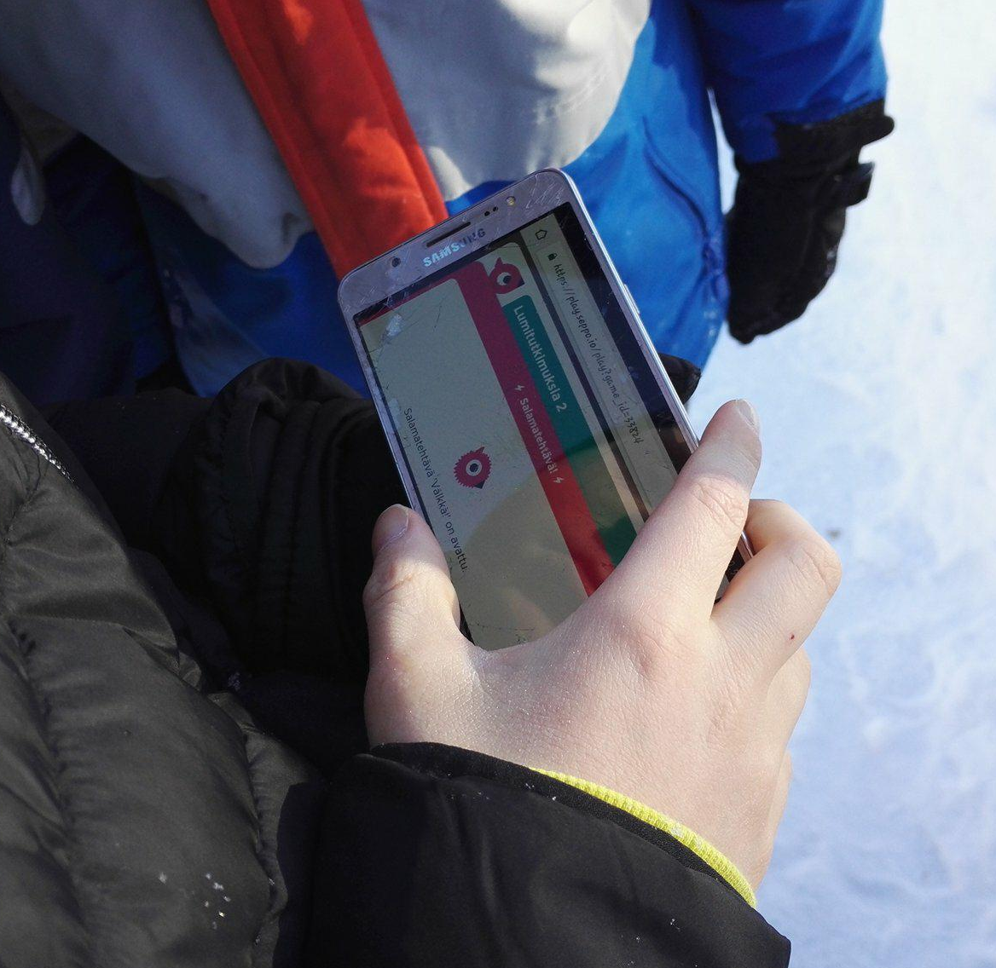
Sun vuoro kokeilla!
Mene nettisivulle: www.seppo.io
Kirjaudu peliin pelaajana.
Pelin pin-koodi: EFBC00
Keksi itsellesi ”joukkuenimi”
Ja pelaamaan!!!

Slide 12
Kiitos Mielenkiinnosta!

